Slide 1

Progetto di Digital Humanities Il castello di Masnago
Baggiani Laura
Matricola 0001004180

Slide 2

IL PROGETTO
Il progetto nasce dall’idea di ideare un sito web dedicato alla collezione del Civico Museo d'Arte Moderna e Contemporanea di Varese.
Possibile implementazione futura:
Aggiungere la versione del sito in diverse lingue soprattutto inglese e tedesco.
Gli obiettivi principali sono:
la creazione di una attraverso la catalogazione, raccolta digitale digitalizzazione e metadatazione delle risorse. Questo consentirà una migliore preservazione, valorizzazione e soprattutto accessibilità della raccolta.

Slide 3

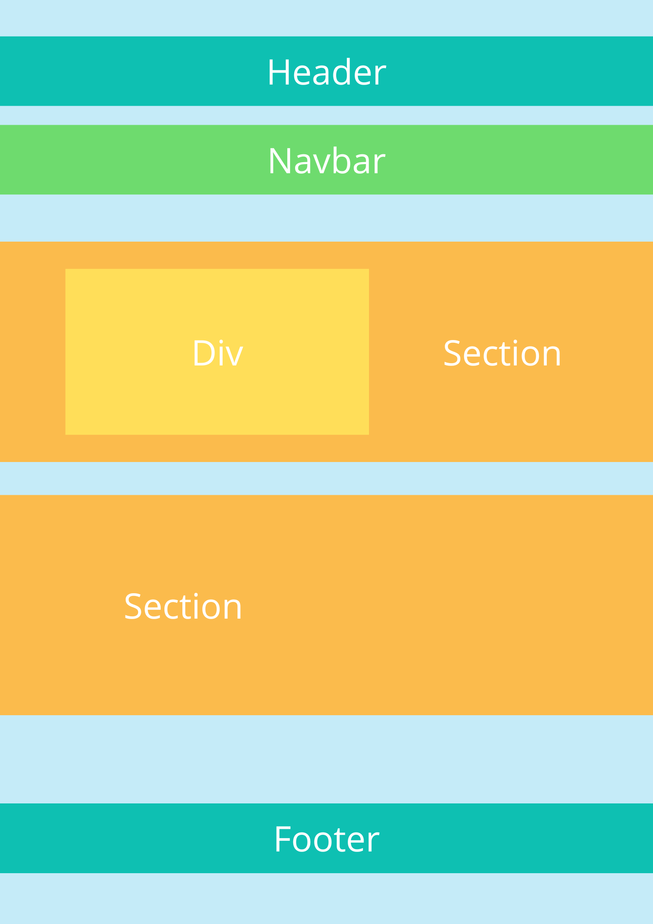
COMPONENTI LOGICHE
Utilities bootstrap:
Breadcrumbs
buttons
Card
Carousel
Slideshow (automatic)
Collapse
Dropdown button
Navbar
Pagination
Table
Immagini:
Juxtapose (Knightlab)
Modal

Slide 4
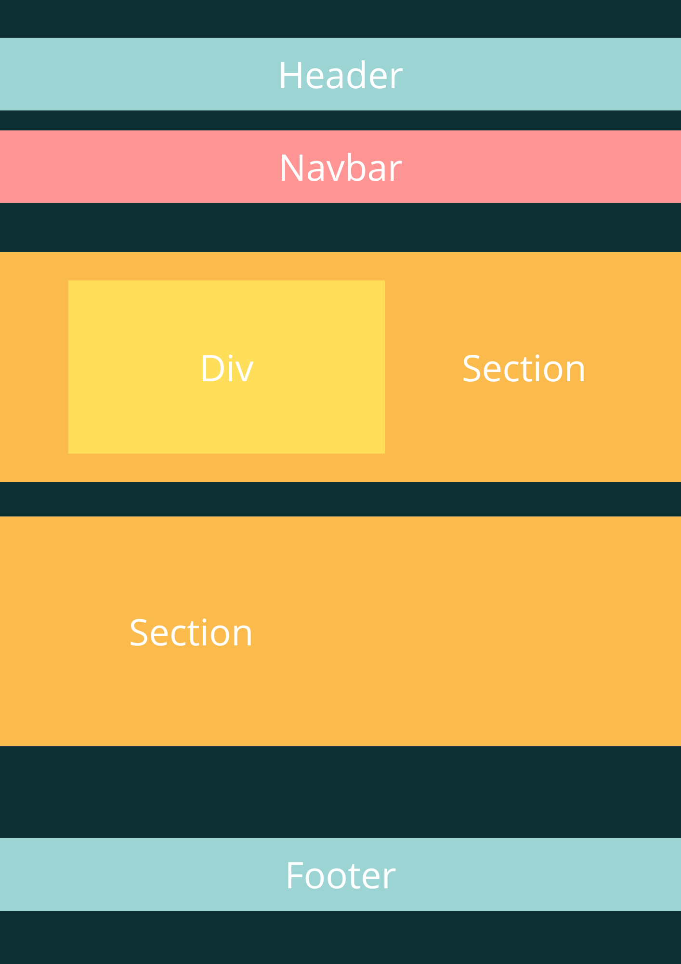
COMPONENTI LOGICHE
Utilities bootstrap:
Breadcrumbs
buttons
Card
Carousel
Slideshow (automatic)
Collapse
Dropdown button
Navbar
Pagination
Table
Immagini:
Juxtapose (Knightlab)
Modal

Slide 5
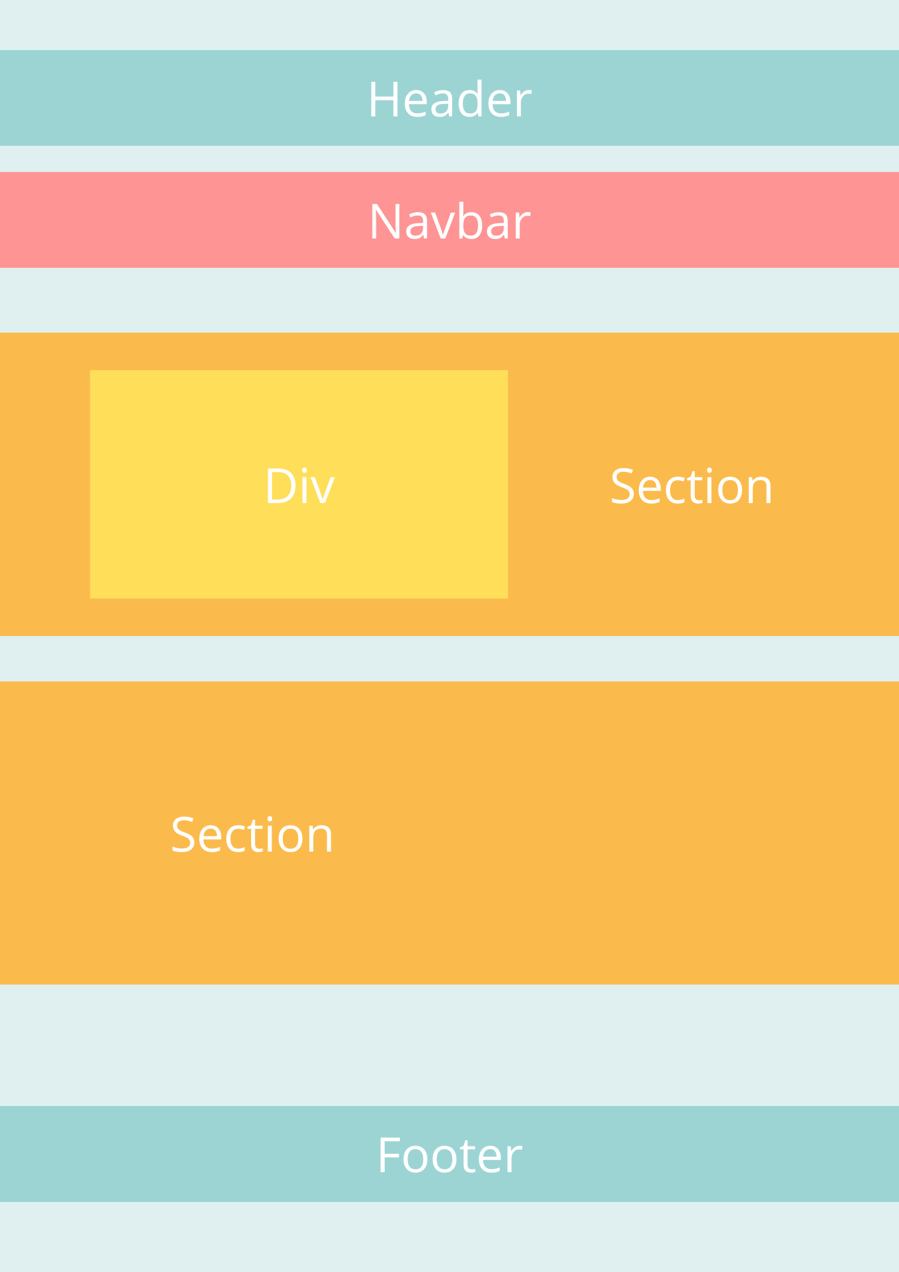

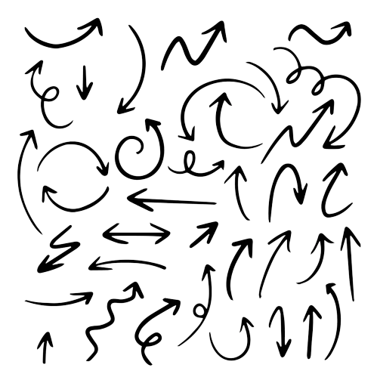
COMPONENTI LOGICHE
Utilities bootstrap:
Breadcrumbs
buttons
Card
Carousel
Slideshow (automatic)
Collapse
Dropdown button
Navbar
Pagination
Table
Immagini:
Juxtapose (Knightlab)
Modal

Slide 6








Arazzi
Pitture
TIPOLOGIA
DI ITEM
Affreschi
Sculture
Stampe

Slide 7

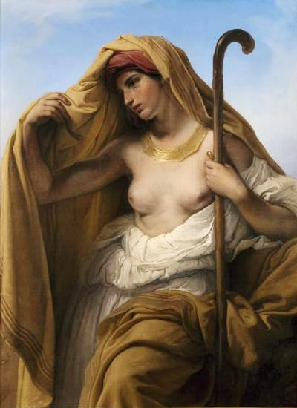

TIPOLOGIA DI ITEM INDIVIDUATO
E DESCRITTORI UTILIZZATI
Item: Tamar di Giuda – Francesco Hayez
Tipologia: opera pittorica
Standard descrittori della risorsa:
Dublincore
ICCD
Lido
Implementabile con:
RDF
ObjectID
Record:
AAF (Getty Art & Architecture Thesaurus)
VIAF
ULAF (Getty Union List of Artist Names)

Slide 8
METODI DI NAVIGAZIONE
ALTRE INFORMAZIONI UTILI
Sezione Autori: per ogni risorsa è prevista una pagina dedicata al suo autore con una breve biografia, comprensiva di una timeline delle sue opere ed eventuali rimandi a sue opere presenti nella collezione
Barra di ricerca
Filtri di ricerca nella pagina collezione (per tipologia e secolo)
Sezione mostre contenente tutte le mostre in atto e passate effettuate dal museo. In aggiunta saranno visualizzabili anche le mostre in atto che contengono opere prestate dal museo.
Catalogo completo di tutte le risorse presenti nel museo e deposito
Sezione ‘’notizie’’ racconterà gli eventi del museo tra convegni, presentazioni di libri, incontri con personaggi/artisti, …

